Slide 1


MISURE DI CONFIDENZA PER ALGORITMI DI
STEREO VISION
Università degli Studi di Padova
Facoltà di Ingegneria
Corso di Laurea in Ingegneria dell'Informazione
Relatore:
Prof. Pietro Zanuttigh
Correlatore:
Giulio Marin
Laureando:
Nicola Dal Lago
Anno Accademico: 2013/2014

Slide 2
Università degli studi di Padova
Tesi di Laurea
Misure di Confidenza per Algoritmi di Stereo Vision

Slide 3
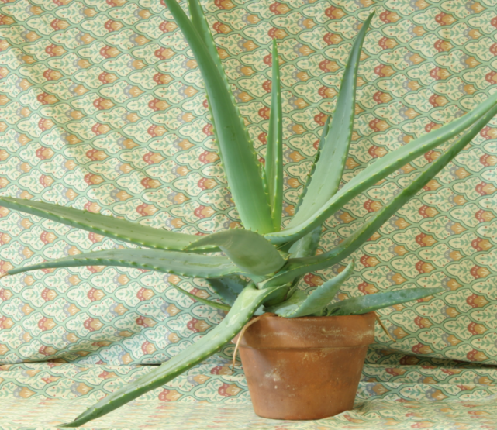
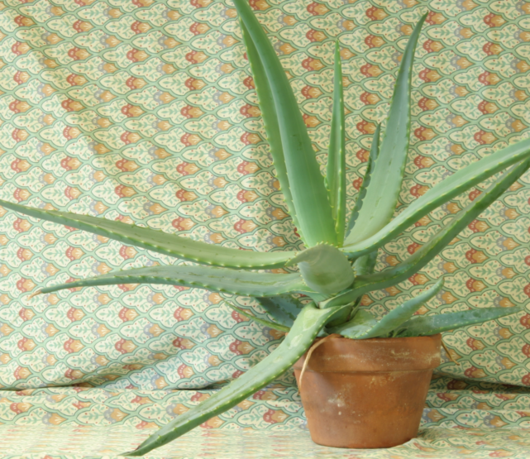
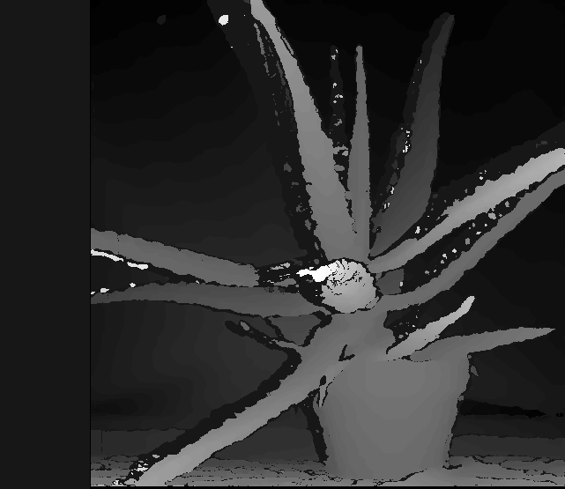
Mappa di disparità
Università degli studi di Padova
Tesi di Laurea
Misure di Confidenza per Algoritmi di Stereo Vision
Disparità: Distanza fra un pixel e il suo coniugato nell'immagine di riferimento
Mappa di disparità: Matrice di scalari con la disparità di ogni pixel per cella

Slide 4
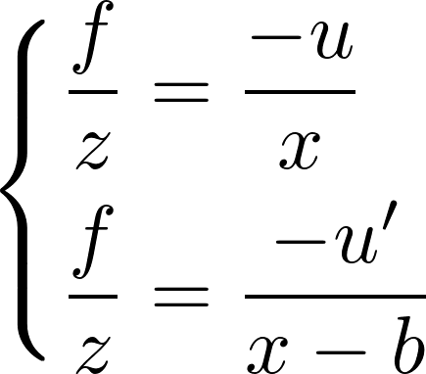
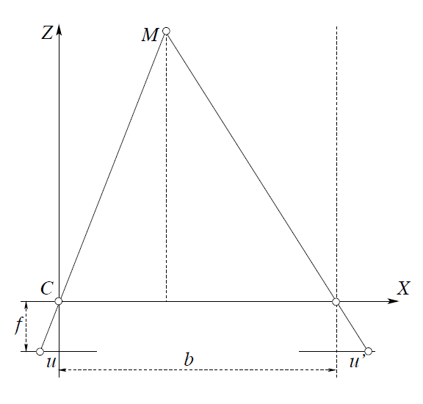
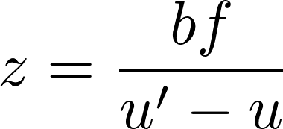
Università degli studi di Padova
Tesi di Laurea
Misure di Confidenza per Algoritmi di Stereo Vision
Calcolata la mappa di disparità e conoscendo i parametri fisici del sistema stereo è possibile calcolare la distanza di un punto della scena dal piano formato dalle videocamere.
e risolvendo

Slide 5
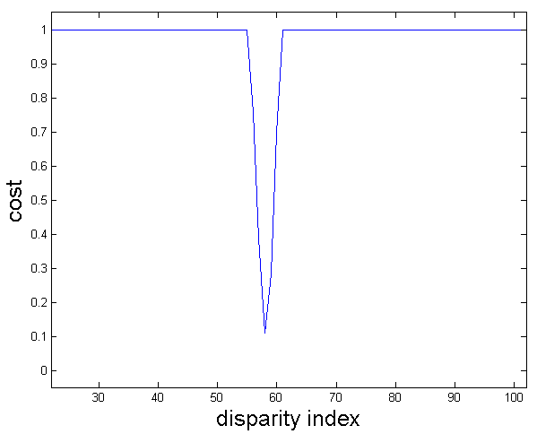
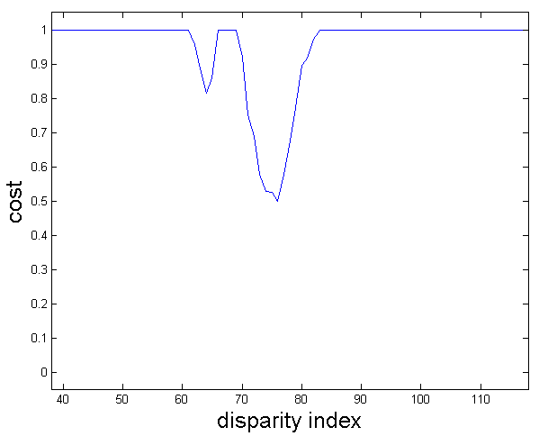
Funzione costo
Università degli studi di Padova
Tesi di Laurea
Misure di Confidenza per Algoritmi di Stereo Vision
A causa dei notevoli parametri che possono influire negativamente nel corretto funzionamento dell'algoritmo per il calcolo della disparità, la disparità per ciascun pixel non è mai una funzione esatta. Per questo si introduce una funzione detta funzione costo, la quale ha per ascissa tutti i valori possibili di disparità e per ordinata l'attendibilità (costo) che quella disparità sia corretta.

Slide 6
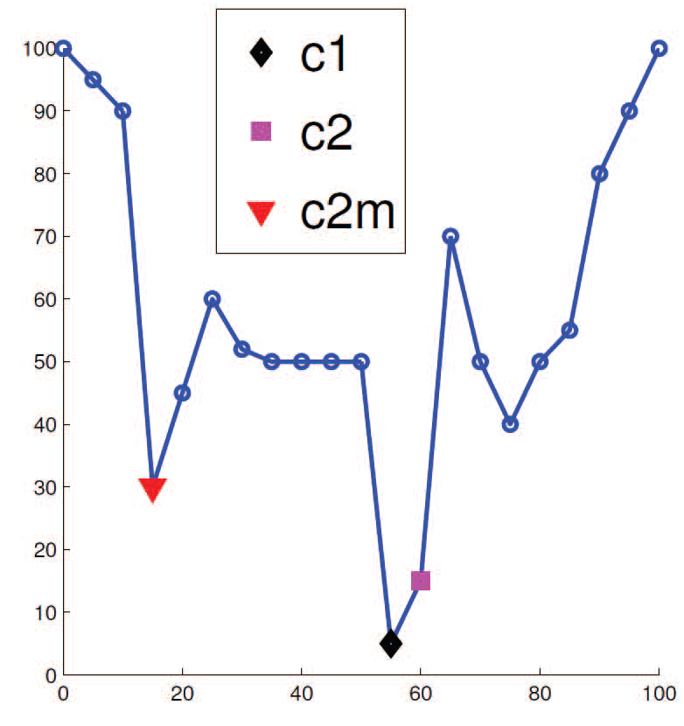
Università degli studi di Padova
Tesi di Laurea
Misure di Confidenza per Algoritmi di Stereo Vision
c1: minimo della funzione costo;
c2: secondo minimo della funzione costo;
c2m: secondo minimo locale più piccolo.

Slide 7
Misure di confidenza
Università degli studi di Padova
Tesi di Laurea
Misure di Confidenza per Algoritmi di Stereo Vision
Vista la possibilità di errore, si rende necessario lo studio di varie tecniche per misurare la confidenza con la quale viene assegnato un determinato valore di disparità. Le misure che verranno utilizzate, sfrutteranno le caratteristiche locali e globali della curva, variazioni di parametri e infine se ne combineranno alcune di esse.
I risultati verranno confrontati con la vera disparità per quella determinata scena, questa disparità, detta ground truth, viene fornita insieme alle immagini nei dataset presenti in http://vision.middlebury.edu/stereo/data/.

Slide 8
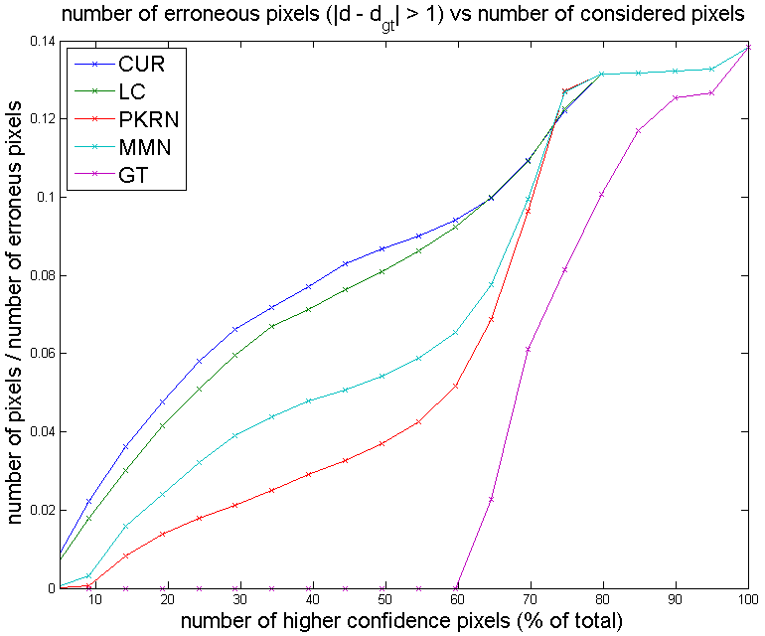
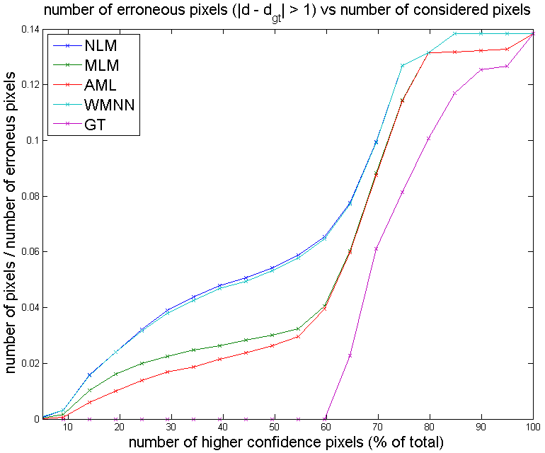
Risultati
Università degli studi di Padova
Tesi di Laurea
Misure di Confidenza per Algoritmi di Stereo Vision
Le tre misure che risultano essere le migliori sono, nell'ordine: AML, MLM, PKRN.
Infatti le loro curve d'errore ordinate rispetto la confidenza, sono quelle che si
avvicinano più di tutte alla curva d'errore ottenuta semplicemente ordinandolo in
ordine crescente.

Slide 9
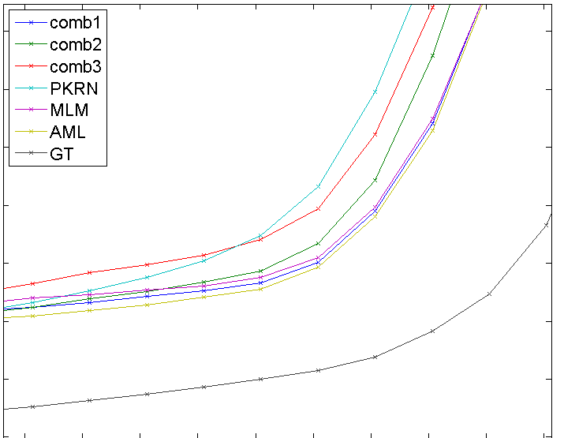
Combinazioni di misure
Università degli studi di Padova
Tesi di Laurea
Misure di Confidenza per Algoritmi di Stereo Vision
Considerando le metriche come probabilità e presupponendo che siano indipendenti, è possibile calcolarne una combinazione semplicemente moltiplicandole fra di loro. Le combinazioni scelte sono:
ovvero la combinazione delle due migliori;
le tre migliori;
NLM ha dimostrato di essere una buona misura
su alcuni dataset.
La migliore combinazione si è dimostrata
essere la prima, riuscendo a migliorare MLM.

